Slide 1
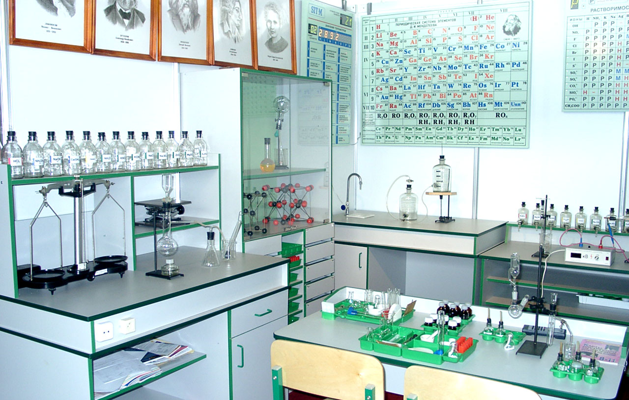

«Новороссийский колледж строительства и экономики» (ГАПОУ КК «НКСЭ»)
МДК.03.01«Очистка и контроль качества
природных и сточных вод»
Природные воды – дисперсные системы
Материал подготовлен кандидатом технических наук Кузьминой Ириной Викторовной

Slide 2

Я, Кузьмина Ирина Викторовна, кандидат технических наук с большим опытом преподавания в высшей школе и НКСЭ, обобщила полезную для Вас информацию для МДК.03.01 «Очистка и контроль качества природных и сточных вод».

Slide 3
Инструкция по использованию
интерфейса
Вернуться к содержанию
Справочная таблица
Вернемся к …
Переход к тому действию, о котором гласит надпись, выделенная вишневым или желтым цветом
Esc
Для выхода из программы нажмите «Esc» на клавиатуре
Кнопки для перемещения вперед и назад по материалу занятий

Slide 4

Содержание
Фазовые равновесия. Правило фаз Гиббса. Диаграмма состояния. Однокомпонентные гетерогенные системы. Это интересно …
Дисперсные системы. Свойства коллоидных систем. Коагуляция.
Практическая работа № 10 «Коллоидные растворы в анализе».
Практическая работа № 11 «Коагуляция коллоидных систем».
Практическая работа № 12 «Коллоидные растворы в анализе».
Жесткость воды. Практическая работа № 13 «Жесткость воды».
Использованные источники.
Notes:
4

Slide 5
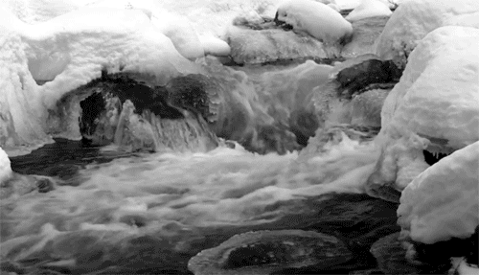
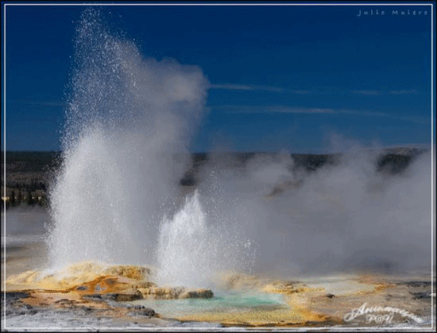


Фазовые равновесия

Slide 6
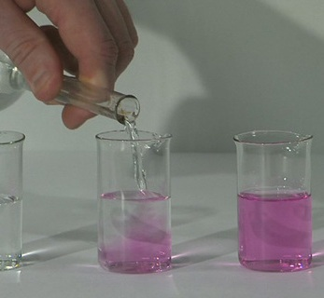
Раствор – физически и химически однородная смесь, состоящая из двух и более компонентов. Простейшие составные части раствора, которые могут быть выделены из него в чистом виде и смешением которых можно получить раствор любого возможного состава, называются компонентами.
Число компонентов равно наименьшему числу веществ, из которых может быть составлен раствор. Если между составляющими раствор веществами протекают химические реакции, то число компонентов равно числу составляющих раствор веществ за вычетом числа независимых химических реакций.

Slide 7
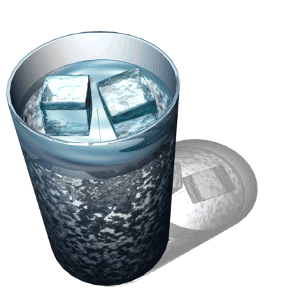
Истинные или молекулярные растворы образуются самопроизвольно и являются термодинамически устойчивыми системами. Они представляют собой гомогенную систему, в объеме которой все термодинамические параметры постоянны или меняются плавно. Система, состоящая из нескольких гомогенных систем, называется гетерогенной. В этом случае гомогенная часть гетерогенной системы называется фазой.
Твердая фаза – лед

Slide 8
Равнове́сие фаз в термодинамике – состояние, при котором фазы в термодинамической системе находятся в состоянии теплового, механического и химического равновесия.
Типы фазовых равновесий:
Тепловое равновесие означает, что все фазы вещества в системе имеют одинаковую температуру.
Механическое равновесие означает равенство давлений по разные стороны границы раздела соприкасающихся фаз. Строго говоря, в реальных системах эти давления равны лишь приближенно, разность давлений создается поверхностным натяжением.
Химическое равновесие выражается в равенстве химических потенциалов всех фаз вещества.

Slide 9
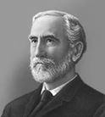

Правило фаз Гиббса
Джозайя Уиллард Гиббс
Основным законом фазового равновесия является правило фаз Гиббса: число степеней свободы равновесной термодинамической системы, на которую влияют только температура и давление, равно числу независимых компонентов системы минус число фаз плюс два.
C = К – Ф + 2, (1)
где С – число независимых переменных или число степеней свободы;
К – число компонентов;
Ф – число фаз;
2 – число внешних факторов (изменяются температура и давление)

Slide 10
Число степеней свободы характеризует вариантность системы, т. е. число независимых переменных (давление, температура и концентрация компонентов), которые можно изменять в некоторых пределах так, чтобы число и природа фаз оставались прежними.
Из основного закона фазового равновесия следует, что число степеней свободы возрастает с увеличением числа компонентов и уменьшается прирост числа фаз. При С = 0 в равновесии находится наибольшее число фаз для данной системы.
Гиббс

Slide 11
При классификации систем их принято разделять: по числу фаз на однофазные, двухфазные и т. д., по числу компонентов – на однокомпонентные, двухкомпонентные, трехкомпо-нентные и т. д.; по числу степеней свободы – на безвариантные (С = 0), одновариантные (С = 1), двухвариантные (С=2), трехвариантные (С=3) и т. д.
Если на равновесие в системе кроме температуры и давления, могут влиять другие внешние факторы, например электрические и магнитные поля, поле тяготения и т. п., то в уравнении (1) число внешних факторов будет больше двух. Обозначив через n число внешних факторов, влияющих на равновесие в данной системе, получим
C = К – Ф + n (2)

Slide 12
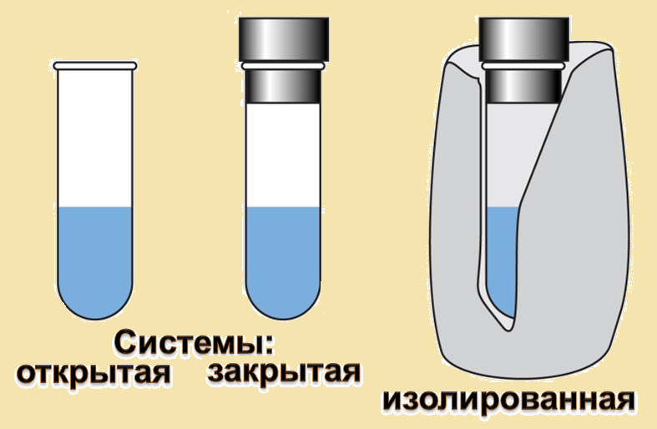
Равновесие в системе, состоящей из двух или большего числа фаз, называется гетерогенным или фазовым. К фазовым относятся равновесия типа т₁ ⇔ т₂, т ⇔ ж, т ⇔ г, ж₁ ⇔ ж₂, ж ⇔ г.
Изучая фазовые равновесия, следует учитывать условия: открытая, закрытая или изолированная рассматриваемая система.

Slide 13
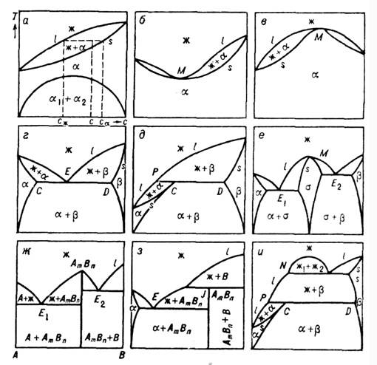
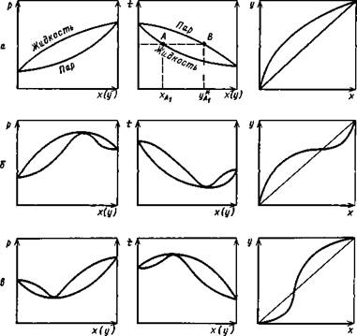
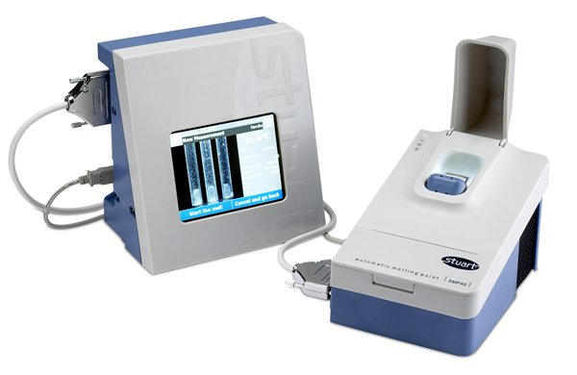
Термический анализ. Диаграммы состояния
Расплавы
Растворы
Калориметр

Slide 14
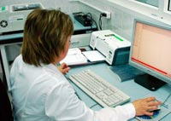
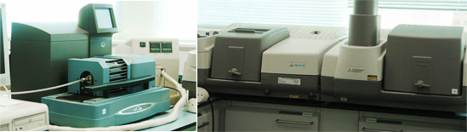
Термический анализ – метод исследования физико-химических и химических процессов, основанный на регистрации тепловых эффектов, сопровождающих превращения веществ в условиях программирования температуры.

Slide 15
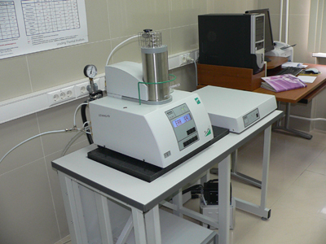
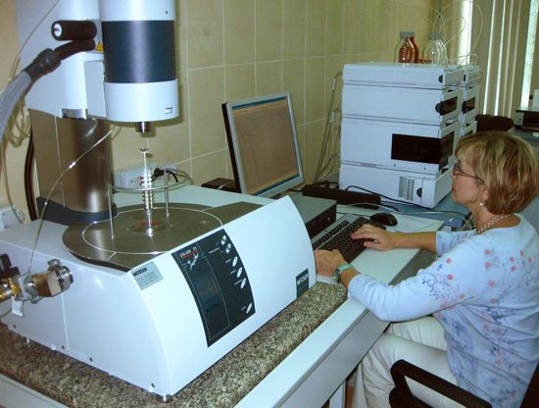
Netzsch STA

Slide 16
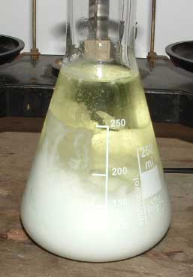
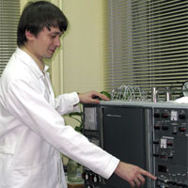
Визуальный метод термического анализа состоит в наблюдении и измерении температуры первого появления (исчезновения) неоднород-ности (например, выпадения кристаллов, исчезновения мути в системе двух несмешивающихся жидкостей) в изучаемой среде при её охлаждении (или нагревании). Он применим только к прозрачным легкоплавким объектам.

Slide 17
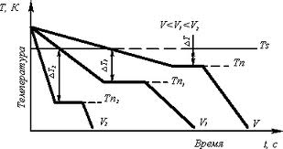
Гораздо более общим является метод построения кривых «время–температура». Нагревая (охлаждая) изучаемый объект, измеряют через небольшие промежутки времени его температуру; результаты измерений изображают графически, откладывая время по оси абсцисс, а температуру – по оси ординат.
Кривые охлаждения, полученные при кристаллизации металла

Slide 18
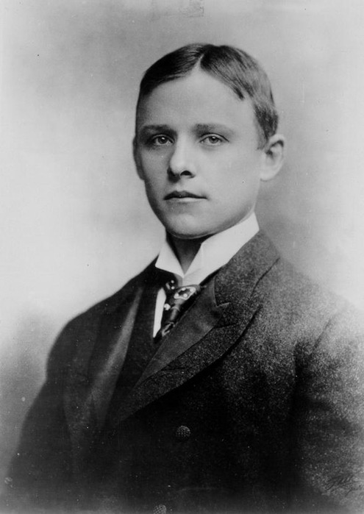
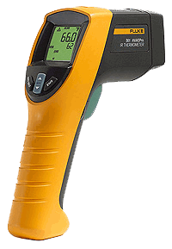
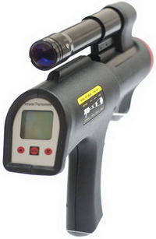
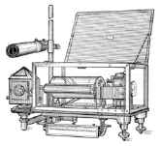
О характере превращений судят по виду простой кривой нагревания (охлаждения), а по дифференциальной кривой точно определяют температуру превращения. Для записи кривых нагревания и охлаждения используют самопишущие приборы (пирометр Н. С. Курнакова), электронные (автоматические) потенциометры, оптические пирометры.

Slide 19
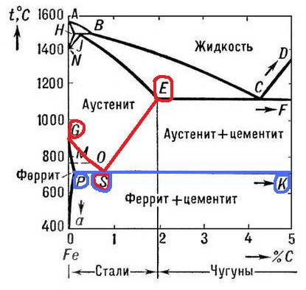
Диаграмма состояния – (фазовая диаграмма) графическое изображение всех возможных состояний термодинамической системы в пространстве параметров состояния температуры Т, давления Р и состава Х (обычно выражаемого молярными или массовыми долями компонентов).
Для сложных систем, состоящих из многих фаз и компонентов, построение диаграммы состояния является единственным методом, позволяющим на практике установить, сколько фаз и какие конкретно фазы образуют систему при данных значениях параметров состояния.

Slide 20
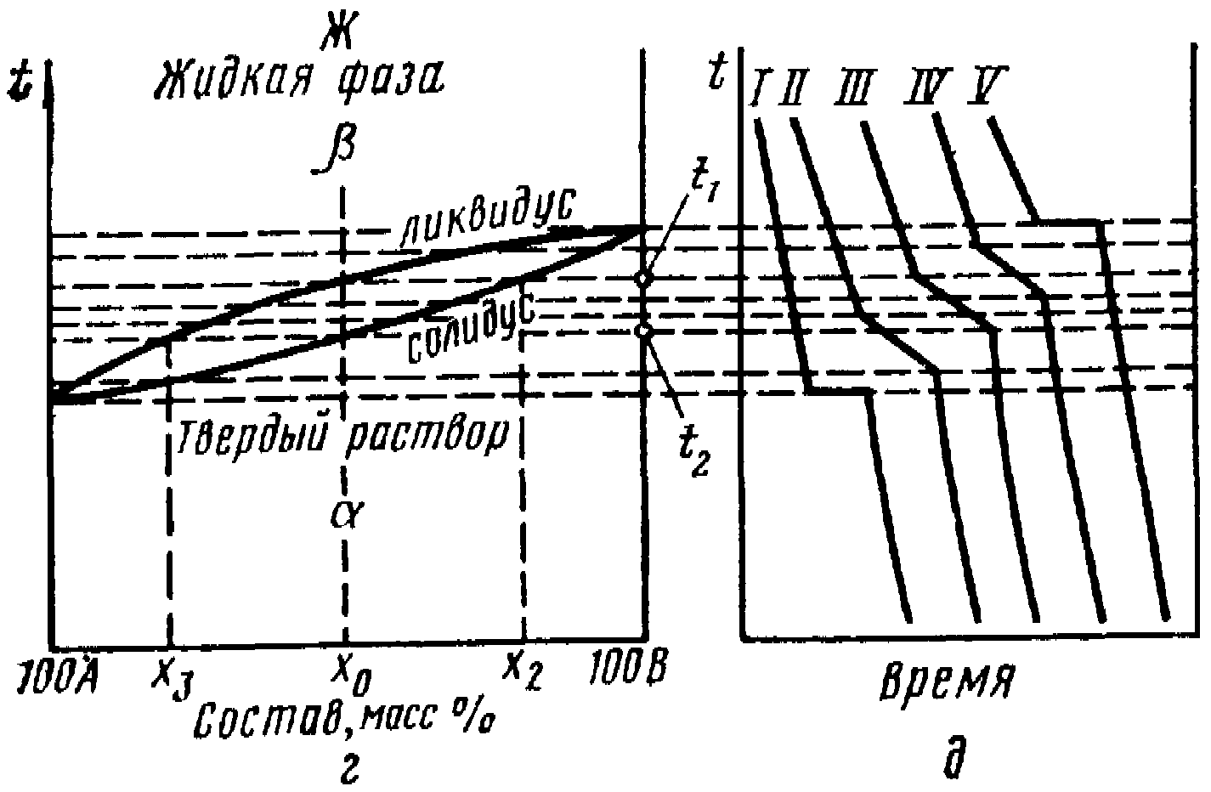
Каждое реально существующее состояние системы на диаграмме состояния изображается точкой называемой фигуративной точкой; областям существования одной фазы отвечают участки пространства (на трехмерных диаграммах состояния) или плоскости (на двухмерных диаграммах состояния), условиям сосуществования фаз – соответствуют поверхности или линии; изменение фазового состояния системы рассматривается как движение фигуративной точки на диаграмме состояния.

Slide 21
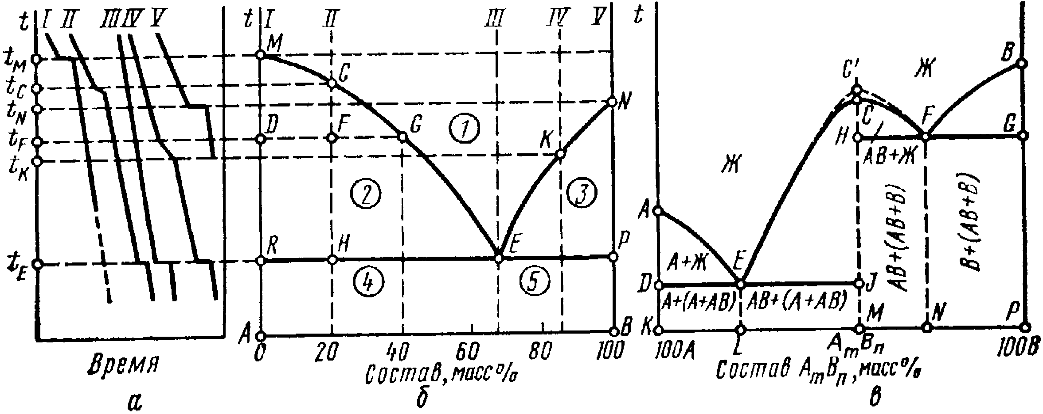
Для построения диаграмм состояния расчетным путем необходимо знать зависимости химических потенциалов всех компонентов системы от Т, Р и состава фаз. Приближенные методы расчета с применением ЭВМ интенсивно развиваются, в частности, для многокомпонентных сплавов. Однако пока диаграммы состояния строят на основе экспериентальных данных, получаемых термическим анализом, который позволяет определять зависимости температуры плавления или кристаллизации от состава, а также изучением равновесий жидкость–пар и жидкость–жидкость. Широко используют рентгеновский фазовый анализ, данные о микроструктуре затвердевших расплавов, измерения физических свойств фаз.

Slide 22
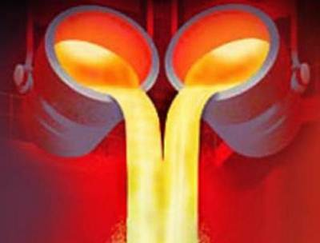
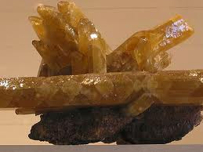
С помощью термического анализа решается задача получения количественных характерис-тик (например, фазовый состав, теплота реакций) при нагревании (охлаждении) исследуемых объектов.
Термический анализ широко применяется при изучении сплавов металлов и сплавов, минералов и геологических пород, растворов, состоящих из двух жидкостей, обладающих разными температурами кипения и кристаллизации.

Slide 23
Однокомпонентные гетерогенные системы
В однокомпонентных системах фазы состоят из одного вещества в различных агрегатных состояниях. Если вещество может давать различные кристаллические модификации, то каждая из них является особой фазой. Так, вода образует шесть различных модификаций льда, сера кристаллизуется в ромбической и моноклинной формах, существует белое и серое олово, известен белый, фиолетовый и черный фосфор. Каждая модификация устойчива в определенном интервале температуры и давления.

Slide 24
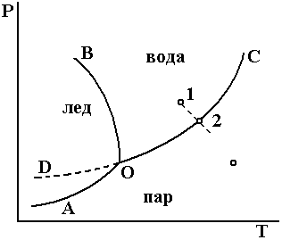
Диаграмма, выражающая зависимость состояния системы и фазовых равновесий в ней от внешних условий или от ее состава, называется диаграммой состояния или фазовой диаграммой.
Рассмотрим диаграмму состояния воды в области средних давлений (до нескольких десятых МПа).
Диаграмма состояния воды
при средних давлениях (до 1 МПа)

Slide 25
Диаграмма состояния воды
при средних давлениях (до 1 МПа)
Три кривые разбивают диаграмму на поля, каждое из которых отвечает одному из агрегатных состояний воды – пару, жидкости или льду. Кривые отвечают равновесию между соответствующими двумя фазами. Кривая ОС характеризует зависимость давления насыщен-ного пара жидкой воды от температуры и называется кривой испарения; кривая ОВ – зависимость температуры замерзания воды от внешнего давления и называется кривой плавления; кривая ОА – зависимость плавления насыщенного пара льда от температуры и называется кривой возгонки.

Slide 26
Диаграмма состояния воды
при средних давлениях (до 1 МПа)
Точка О выражает условия одновременного равновесия между паром, льдом и жидкой водой.
Для однофазной области, обозначенной, например, точкой 1, число степеней свободы
С = 3 – 1 = 2.
Это означает, что в известных пределах можно изменять независимо температуру и давление и это не вызовет изменения числа и вида фаз системы.
В точке 2 число степеней свободы
С = 3 – 2 = 1.
Это указывает на возможность произвольного изменения или температуры, или давления.

Slide 27
В точке О в равновесии сосуществуют три фазы и число степеней свободы С = 3 – 3 = 0, т. е. система безвариантная. Это означает, что фазы воды могут находиться в равновесии только при определенных условиях: P=6,1 гПа и Т = 273,1576 К (0,0076 ^{о}С). При атмосферном давлении (1013 гПа) лед тает при более низкой температуре, чем в тройной точке. Это объясняется тем, что кривая равновесного сосуществования воды и льда наклонена влево и удельный вес льда больше, чем у воды. Поэтому при давлении 013 гПа температура плавления льда ниже, чем при давлении 6,1 гПа в тройной точке; при этом система двухфазная (вода и лед), так как при давлении больше 6,1 гПа парообразная фаза существовать не может.

Slide 28
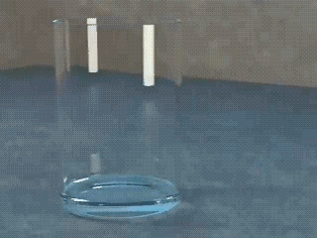

Это интересно …
Свойства воды не перестают удивлять ученых. Вода – довольно простое вещество с химической точки зрения, однако при этом она обладает рядом необычных свойств, которые не перестают удивлять ученых. Ниже предложены несколько фактов, о которых мало кто знает.
1. Какая вода замерзает быстрее – холодная или горячая?
Возьмем две емкости с водой: в одну нальем горячую, а в другую – холодную воду, и поместим их в морозильную камеру. Горячая вода замерзнет быстрее холодной, хотя по логике вещей, первой должна была превратиться в лед холодная вода: ведь горячей воде надо сначала остыть до температуры холодной, а потом уже превращаться в лед, в то время как холодной воде остывать не надо.

Slide 29
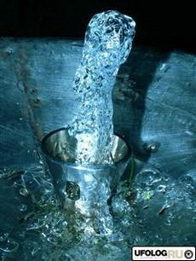
Это интересно …
В 1963 году один танзанский студент по имени Эрасто Б. Мпемба (Erasto B. Mpemba) замораживая приготовленную смесь для мороженого, заметил, что горячая смесь застывает в морозильной камере быстрее, чем холодная. Теперь этот феномен горячей воды, замерзающей быстрее холодной, носит название «эффект Мпемба».
Правда, за долго до него это уникальное свойство воды было отмечено Аристотелем, Фрэнсисом Бэконом и Рене Декартом.

Slide 30
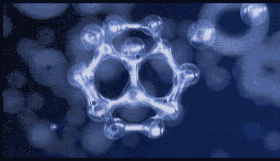
Это интересно …
2. Вода способна замерзать мгновенно
Все знают, что вода всегда превращается в лед при охлаждении до 0 °C … за исключением некоторых случаев! Таким случаем, например, является сверхохлаждение, которое представляет собой свойство очень чистой воды оставаться жидкой, даже будучи охлажденной до температуры ниже точки замерзания. Это явление становится возможным благодаря тому, что окружающая среда не содержит центров или ядер кристаллизации, которые могли бы спровоцировать образование кристаллов льда. И поэтому вода остается в жидкой форме, даже будучи охлажденной до температуры ниже нуля градусов по Цельсию.

Slide 31
Это интересно …
Процесс кристаллизации может быть спровоцирован, например, пузырьками газа, примесями (загрязнениями), неровной поверхностью емкости. Без них вода будет оставаться в жидком состоянии. Когда процесс кристаллизации запускается, можно наблюдать, как сверхохлажденная вода моментально превращается в лед.
Заметьте, что «сверхнагретая» вода также остается жидкой, даже будучи нагретой до температуры выше точки закипания.

Slide 32
Помните разговор про сверхохлажденную воду? Так вот, что бы вы ни делали, при температуре –38 °C даже самая чистая сверхохлажденная вода внезапно превратится в лед. Что же произойдет при дальнейшем понижении температуры? При –120 °C с водой начинает происходить что-то странное: она становится сверхвязкой или тягучей, как патока, а при температуре ниже –135 °C она превращается в «стеклянную» или «стекловидную» воду – твердое вещество, в котором отсутствует кристаллическая структура.

Slide 33
Это интересно …
3. 19 состояний воды
Не задумываясь, назовите, сколько различных состояний есть у воды? Если вы ответили три: твердое, жидкое, газообразное, то вы ошиблись. Ученые выделяют как минимум 5 различных состояний воды в жидком виде и 14 состояний в замерзшем виде.

Slide 34
Это интересно …
4. Вода удивляет физиков
На молекулярном уровне вода удивляет ещё больше. В 1995 году проводимый учеными эксперимент по рассеянию нейтронов дал неожиданный результат: физики обнаружили, что нейтроны, направленные на молекулы воды, «видят» на 25 % меньше протонов водорода, чем ожидалось.
Оказалось, что на скорости одной аттосекунды (10^{–18} секунд) имеет место необычный квантовый эффект, и химическая формула воды вместо H₂O, становится H_{1,5}O!

Slide 35
Это интересно …
5. Память воды
Альтернативная официальной медицине гомеопатия утверждает, что разбавленный раствор лекарственного препарата может оказывать лечебный эффект на организм, даже если коэффициент разбавления настолько велик, что в растворе уже не осталось ничего, кроме молекул воды. Сторонники гомеопатии объясняют этот парадокс концепцией под названием «память воды», согласно которой вода на молекулярном уровне обладает «памятью» о веществе, некогда в ней растворенном и сохраняет свойства раствора первоначальной концентрации после того, как в нём не остается ни одной молекулы ингредиента.

Slide 36
Это интересно …
Международная группа ученых во главе с профессором Мэдлин Эннис (Madeleine Ennis) из Королевского университета в Белфасте (Queen’s University of Belfast), критиковавшая принципы гомеопатии, в 2002 году провела эксперимент, чтобы раз и навсегда опровергнуть эту концепцию. Результат оказался обратным. После чего, ученые заявили, что им удалось доказать реальность эффекта «памяти воды». Однако опыты, проведенные под наблюдением независимых экспертов, результатов не принесли. Споры о существовании феномена «памяти воды» продолжаются.

Slide 37
Об этих и о многих других неожиданных особенностях воды можно прочитать в статье «Аномальные свойства воды», автором которой является Мартин Чаплин, профессор Лондонского университета.

Slide 38


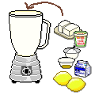

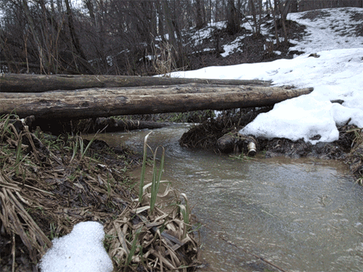


Дисперсные системы

Slide 39
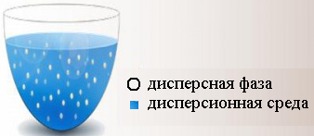

Дисперсная система – гетерогенная система, в которой одно вещество в виде очень мелких частиц равномерно распределено в объеме другого.
Гетерогенная система состоит из двух и более фаз.
Вещество, которое присутствует в дисперсной системе в меньшем количестве и распределено в объеме другого, называют дисперсной фазой.
Вещество, которое присутствует в дисперсной системе в большем количестве, в объеме которого распределена дисперсная фаза, называют дисперсионной средой.

Slide 40
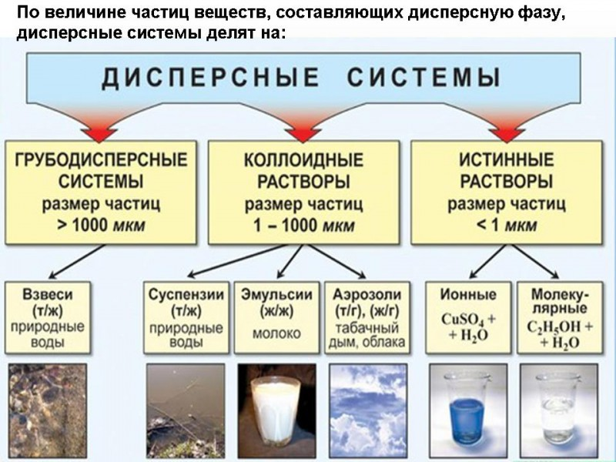
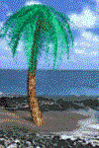
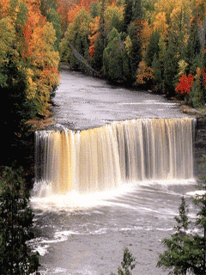
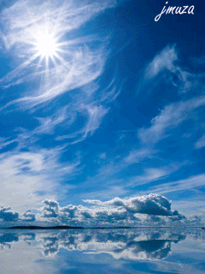


Slide 41
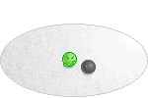
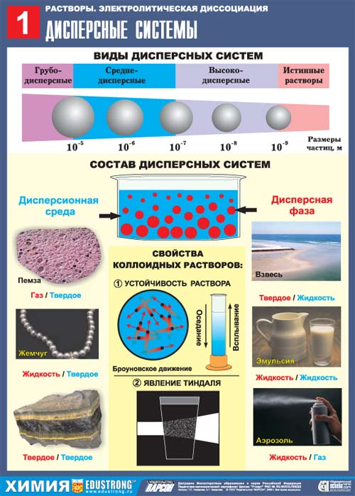
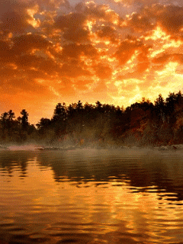
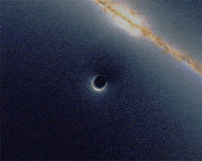
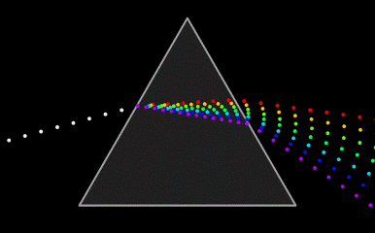

Slide 42
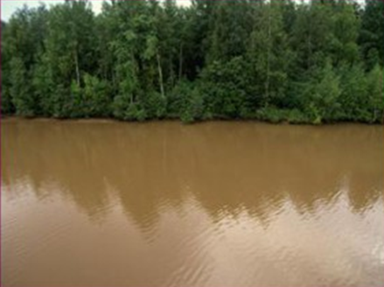
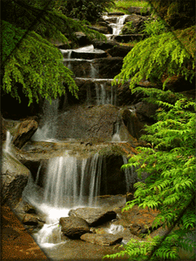
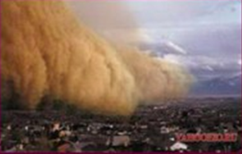
Аэрозоли – взвеси в газе мелких частиц жидкостей или твердых веществ. Различают пыли, дымы, туманы.
Эмульсии – жидкости, в которых находятся во взвешенном состоянии микроскопические капельки другой жидкости, или дисперсная система с жидкой дисперсионной средой и жидкой дисперсной фазой.
Суспензии – дисперсные системы, состоящие из двух фаз – жидкой и твердой, где мелкие твердые частицы взвешены в жидкости (например, мутная глинистая вода).
Взвеси
аэрозоли
эмульсии
суспензии

Slide 43

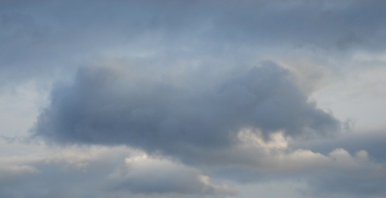
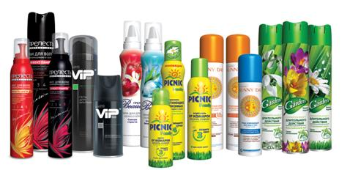
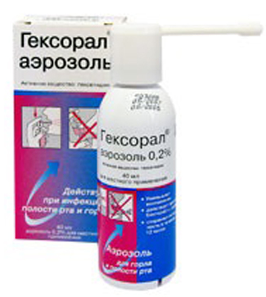
Аэрозоли – это твердые или жидкие частицы, находящиеся во взвешенном состоянии в воздухе.
Аэрозоли – это грубодисперсные системы, в которых дисперсионной средой является газ (например, воздух), а дисперсной фазой могут быть капельки жидкости (облака, радуга, выпущенный из баллончика лак для волос) или частицы твердого вещества (смерч, пылевое облако).

Slide 44
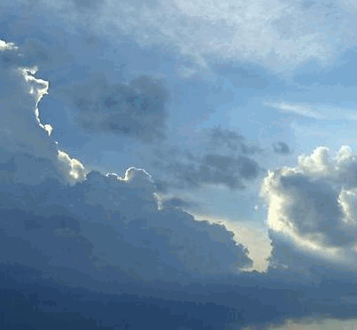
В атмосфере аэрозольные загрязнения воспринимаются в виде дыма, тумана, мглы или дымки.

Slide 45
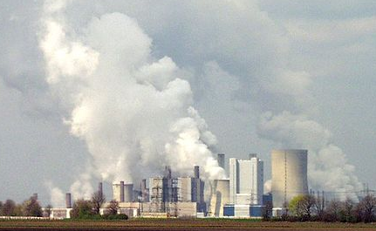
В атмосферу Земли ежегодно поступает около 1 км³ пылевидных частиц искусственного происхождения. Большое количество пылевых частиц образуется также в ходе производственной деятельности людей:
Производственный процесс | Выброс пыли, млн.т./год
Сжигание каменного угля | 93,60
Выплавка чугуна | 20,21
Выплавка меди (без очистки) | 6,23
Выплавка цинка | 0,18
Выплавка олова (без очистки) | 0,004
Выплавка свинца | 0,13
Производство цемента | 53,37

Slide 46


Все вышесказанное приводит к истощению озонового слоя, что пагубно влияет на экосистемы.

Slide 47


Slide 48

В последние годы стали появляться сообщения о том, что озоновый слой начал проявлять признаки восстановления.

Slide 49


Аэрозоли играют важную роль в природе, быту, производственной деятельности человека. Скопления облаков, обработка полей химикатами, нанесение лакокрасоч-ных покрытий, выработка сухих молочных продуктов, лечение дыхательных путей при помощи ингаляции – примеры тех явлений и процессов, где аэрозоли приносят пользу.

Slide 50




Эмульсия [ от фр. émulsion, лат, emulgere доить (одной из первых изученных эмульсий было молоко)] – двухфазная дисперсионная система, в который чаще всего дисперсионной средой является вода, а дисперсионной фазой – органические жидкости, в том числе битумы, полимерные смолы.
Пример эмульсии – молоко: под микроскопом хорошо видны шарики масла – жидкая фаза в жидкой дисперсионной среде – воде

Slide 51




Примером эмульсии является нефть

Slide 52




Из применяемых в практической деятельности человека эмульсий можно назвать смазочно-охлаждающие жидкости, косметические средства, лекарственные препараты и т.д.

Slide 53





Суспензия [лат. suspension подвешивание], взвесь – дисперсная система, состоящая из двух фаз – жидкой и твердой, где мелкие твердые частицы взвешены в жидкости (например, мутная глинистая вода).
В быту используются такие виды суспензий, как краски, строительные взвеси, некоторые медицинские препараты, пасты.

Slide 54

Свойства коллоидных систем.
Коагуляция

Slide 55



Коллоидные системы занимают промежу-точное положение между грубодисперсными системами и истинными растворами. Приме-рами являются почва, глина, природные воды, многие минералы.

Slide 56



В состав всех живых существ входят твердые, жидкие и газообразные вещества, находящиеся в сложном взаимоотношении с окружающей средой. С химической точки зрения весь организм в целом – сложнейшая совокупность многих коллоидных систем.

Slide 57




Коллоидные системы подразделяют на золи (коллоидные растворы) и гели (студни).
Для золей характерно явление коагуляции, т.е. слипания коллоидных частиц и выпадения их в осадок.
Например, если к бесцветному раствору иодида калия прибавить бесцветный раствор нитрата свинца (II), то образуется осадок жёлтого цвета. Нужно учитывать, что вначале образуются отдельные молекулы нитрата свинца (II). Осадок становится видимым только после коагуляции (слипания) этих частиц.
Pb(NO₃)₂ + 2KI = PbI₂ + 2KNO₃
+
⇒
или
Pb(NO₃)₂
KI
PbI₂

Slide 58




Гели – это коллоидные системы, в которых частицы дисперсной фазы образуют пространственную структуру.
Классификация:
пищевые;
косметические;
медицинские;
биологические;
минеральные.

Slide 59




Некоторые коллоиды коагулируют при нагревании (яичный белок, клеи).
Для белков обычно применяют термин «денатурация» (разрушение). Осаждение белков вызывают органические растворители вследствие разрушения гидратной оболочки макромолекул.
Яичный белок + этанол → выпадает осадок в виде мелких частиц и хлопьев
+
→
→

Slide 60

Условия образования коллоидных растворов

Slide 61

Роль дисперсных систем
Для химии наибольшее значение имеют дисперсные системы, в которых средой является вода и жидкие растворы.
Природная вода всегда содержит растворён-ные вещества. Природные водные растворы участвуют в процессах почвообразования и снабжают растения питательными веществами. Сложные процессы жизнедеятельности, происхо-дящие в организмах человека и животных, также протекают в растворах. Многие технологические процессы в химической и других отраслях промышленности, например получение кислот, металлов, бумаги, соды, удобрений протекают в растворах.

Slide 62


В природе происходит непрерывный процесс разрушения горных пород, приводящий в ряде случаев к образованию дисперсной системы таким путем в результате выветривания полевых шпатов образовалась повсеместно распространенная глина. В технике методом диспергирования пользуются для получения тонкодисперсных порошков серы, идущей на приготовление лекарств, а также для борьбы с вредителями и болезнями сельскохозяйственных растений минеральных красок графита, применяемого против образования накипи в паровых котлах, и т. д.

Slide 63



Коагуляция

Slide 64


Коагуляция (от лат. coagulatio – свертывание, сгущение), также флокуляция (от лат. flocculi – клочья, хлопья) – физико-химический процесс слипания мелких частиц дисперсных систем в более крупные под влиянием сил сцепления с образованием коагуляционных структур.

Slide 65
Коагуляция (лат. coagulatio – свёртывание, сгущение, укрупнение) – объединение мелких диспергированных частиц в бо́льшие по размеру агрегаты. Коагуляция в лиозолях приводит к образованию сетчатой структуры (застудневание) или вызывает выпадение коагулята (синоним коагулюм) – хлопьевидного осадка.
Вспомним: золь (также лиозоль, коллоидный раствор, англ. sol от лат. solutio – раствор) – высокодисперсная коллоидная система (коллоид-ный раствор) с жидкой (лиозоль) дисперсионной средой, в объёме которой распределена другая (дисперсная) фаза в виде капелек жидкости, пузырьков газа или мелких твёрдых частиц, размер которых лежит в пределе от 1 до 100 нм (10⁻⁹ – 10⁻⁷м).

Slide 66



Коагуляция (гематология) – свёртывание крови.

Slide 67



Коагуляция (дисперсная система) – слипание частиц в коллоидном растворе.
Коагулирование – процесс, приводящий к коагуляции. Химикаты, приводящие к коагуля-ции, называются коагулянтами.

Slide 68


Коагулирование воды – процесс осветления и обесцвечивания воды с применением химических реактивов-коагулянтов, которые при взаимодействии с гидрозолями и растворимыми примесями воды образуют осадок. Используется при очистке водопроводной воды перед отстаиванием и фильтрацией.

Slide 69

Для очистки воды хозяйственно-питьевого и промышленного назначения и для использо-вания в бумажной, текстильной, кожевенной и других отраслях промышленности в качестве коагулянта применяется сульфат алюминия Al₂(SO₄)₃.

Slide 70
Процесс коагулирования проводится в два этапа:
быстрое смешивания химиката с водой. Обычно продолжается около одной минуты (меньшие интервалы приводят к худшему распределению коагулянта; бо́льшие могут привести к разрушению уже образовавшихся флокул). Смешивание обычно производится в специальном резервуаре-смесителе;
собственно флокуляция (обычно от получаса до 45 минут). В процессе флокуляции вода проходит через несколько резервуаров с постепенно уменьшающейся скоростью перемешивания воды.

Slide 71

Проблема устойчивости дисперсных систем имеет большое значение во многих процессах, протекающих в природе и используемых в на­родном хозяйстве.
Стабильность коллоидной смеси поддержи-вается в основном за счёт электростатического отталкивания и стерических эффектов, потому коагулирование применяет следующие методы: предотвращение электростатического отталкива-ния с помощью добавления солей или изменения кислотности; это даёт возможность коллоидным частицам сблизиться на расстояние, на котором силы Ван-дер-Ваальса приведут к слипанию частиц.

Slide 72

Механизм стабилизации
Флокуляция (от лат. flocculi – клочья, хлопья)

Slide 73
В термодинамически неустойчивых коллоидных системах непрерывно протекают самопроизвольные процессы, ведущие к укрупнению частиц. Укрупнение частиц возможно двумя путями:
за счет перекристаллизации;
за счет слипания частиц в более крупные агрегаты (коагуляции или коалесценции).
Перекристаллизация идет медленно.

Slide 74
Коагуляция протекает быстрее. Ее можно вызвать пониже­нием температуры, кипячением, встряхиванием. Все электролиты способны коагулировать коллоидные системы в определенных кон­центрациях. Необходима минимальная концентрация электролита (порог коагуляции), вызывающая коагуляцию через определенное время. Коагулирующим является ион, по знаку противоположный заряду частицы; чем выше его заряд, тем сильнее коагулирующее действие (правило Шульце–Гарди). Выпадающий коагулят всегда содержит коагулирующие ионы.

Slide 75
Устойчивость коллоидной системы зависит от величины энергетического барьера:
C_{пор} =K/Z⁶,
где С_{пор} – порог коагуляции;
К – константа;
Z – заряд коагулирующего иона.
Это уравнение хорошо согласуется с правилом Шульце–Гарди: соотношение порогов коагуляции и коагулирующих ионов обратно пропорционально соотношению их зарядов в шестой степени (Z⁶):
1 : (1/2)⁶ : (1/3)⁶ : (1/4)⁶
или 1 : 0,016 : 0,0013 : 0,00024.
Для ионов одинаковой валентности порог коагуляции тем ниже, чем выше порядковый номер этого иона (второе правило Шульце–Гарди)

Slide 76
Практические работы № 10 и 12
«Коллоидные растворы в анализе»
Notes:
76

Slide 77
Цель – Познакомиться с коллоидными растворами в анализе.

Slide 78

В практике химического анализа нередки случаи, когда получающиеся в реакции труднорастворимые соединения переходят в коллоидное состояние и потому осаждаются не полностью. С таким явлением мы встречаемся, например, при осаждении катионов третьей аналитической группы в виде сернистых соединений и гидратов окислов металлов. Образование коллоидных растворов в процессе анализа в большинстве случаев играет отрицательную роль, так как затрудняет многие химические операции (осаждение, фильтрование, промывание осадков).

Slide 79




Так как диаметр пор обычной фильтровальной бумаги составляет 10 000 – 3000 мкм, сквозь нее легко проходят частицы не только всех коллоидных растворов, но и тонких взвесей. То же относится и к применяемым иногда при химических анализах уплотненным фильтрам с диаметром пор до 1000 мкм.

Slide 80



Стеклянные фильтры обычно имеют диаметр пор в интервале 100 000–10 000 мкм, специальные фарфоровые и глиняные – до 100 мкм. Последние уже полностью задерживают взвеси, но еще пропускают частицы коллоидных растворов.

Slide 81
При осаждении сульфидов и гидроокисей раствором (NH₄)₂S (как и в других случаях осаждения в химическом анализе) осадок иногда не выпадает или образуются осадки, которые при их отделении и промывании проходят через плотные бумажные фильтры. Это явление объясняется образованием коллоидных растворов гидроокисей алюминия и хрома и сульфидов никеля, кобальта, железа, цинка и марганца. Для предупреждения образования коллоидных растворов при выделении сульфидов и гидроокисей рекомендуется придерживаться определенных правил.

Slide 82
Осаждение сульфидов следует вести при нагревании из слабокислых растворов, содержащих хлорид аммония, свежеприготов-ленным раствором (NH₄)₂S. Перед окончанием осаждения прибавляют раствор аммиака до pH=9.

Slide 83
Практическая работа № 11 «Коагуляция коллоидных систем»

Slide 84


Цель – Познакомиться с процессом коагуляции; научиться рассчитывать порог коагуляции.
Приборы и реактивы: химическая посуда, Н₂O, 0,01 %-ный раствор К₄[Fе(CN)₆], 2 %-ный раствор FеСl₃, 2 М KСl, 0,02 М ВаCl₂ (или MgCl₂), 0,002 М АlСl₃.

Slide 85


Опыт 1. Определение порога коагуляции золя берлинской лазури. Приготовьте золь берлинской лазури, для этого к 50 мл 0,01 %-ного раствора К₄[Fе(CN)₆] добавьте 60–62 капли 2 %-ного раствора FеСl₃, непрерывно помешивая.
В 12 пробирок налейте по 5 мл золя, в другие четыре пробирки соответствующие количества дистиллированной воды и раствора электролита (смотри таблицу).
+
Берлинская лазурь
К₄[Fе(CN)₆] FеСl₃

Slide 86
Номер пробы | Золь, мл | Вода, мл | Электролит, мл | Помутнение через 30 мин
Электролит – 2 М KСl
1 | 5 | 4,5 | 0,5
2 | 5 | 4 | 1
3 | 5 | 9 | 2
4 | 5 | 1 | 4
Электролит – 0,02 М ВаCl₂
1 | 5 | 4,5 | 0,5
2 | 5 | 4 | 1
3 | 5 | 9 | 2
4 | 5 | 1 | 4
Электролит – 0,002 М АlСl₃
1 | 5 | 4,5 | 0,5
2 | 5 | 4 | 1
3 | 5 | 9 | 2
4 | 5 | 1 | 4

Slide 87
Получили по четыре раствора, в которых концентрация золя и электролита одинакова (1:1), концентрация электролита в каждой следующей пробирке больше, чем в предыдущей, в два раза. Через 30 мин отметьте, в каких пробирках произошла явная коагуляция (помутнение). При помутнении поставьте в таблице знак «+» и отметьте степень помутнения (например, выпал осадок … цвет, взвесь, взвесь + осадок и т. д.).

Slide 88
Отметьте минимальную концентрацию, необходимую для коагуляции, и рассчитайте приближенное значение порогов коагуляции (С_{п.к.}):
С_{п.к.} = С_{э} . V/V_{з},
где С_{э} – концентрация электролита, моль/л;
v – наименьший объем раствора электролита, достаточный для коагуляции, мл;
V_{з} – объем золя, мл.
Укажите коагулирующие ионы и соблюдение правила Шульце–Гарди.

Slide 89


Жесткость воды

Slide 90

Состав природных вод (% по массе)
Морская вода |  |  |  | Речная вода
Катионы |  | Анионы |  | Катионы |  | Анионы
Na⁺ | 1,08 | Cl ⁻ | 1,94 | Ca²⁺ | 0,0013 | HCO₃⁻ | 0,0059
Mg²⁺ | 0,13 | SO₄²⁻ | 0,27 | Na⁺ | 0,0005 | SO₄²⁻ | 0,0012
Ca²⁺ | 0,04 | SO₄²⁻ | 0,27 | Mg²⁺ | 0,0003 | Cl⁻ | 0,0006
K⁺ | 0,04 | HCO₃⁻ | 0,01 | K⁺ | 0,0002 | S²⁻ | 0,0004

Slide 91
Наличие в природной воде солей кальция и магния обусловливает ее жесткость. Различают временную и постоянную жесткость воды.
Временную (карбонатную) жесткость придают воде (при рН>8,3) гидрокарбонаты кальция и магния – Са(HCO₃)₂ и Mg(HCO₃)₂; постоянную (некарбонатную) – сульфаты и хлориды Са(II) и Mg(II) – CaCl₂; CaSO₄; MgCl₂, MgSO₄ .
Общая жесткость определяется как суммарная величина наличия солей магния и кальция в воде, то есть суммой карбонатной и некарбонатной жесткости.

Slide 92
Жёсткость воды определяется содержанием в ней растворенных солей:
Виды жёсткости воды
карбонатная некарбонатная
(временная) (постоянная)
Ж_{в} Ж_{п}
Соли
Гидрокарбонаты хлориды, сульфаты
Ca(HCO₃)₂ CaCl₂
Mg(HCO₃)₂ MgCl₂
Fe(HCO₃)₂ CaSO₄
MgSO₄
Общая жёсткость воды
Ж_{о}=Ж_{в}+Ж_{п}

Slide 93



Образование карбонатной жесткости воды в природе:
подземные воды – подземные залежи известняков, гипса, доломитов – постоянная жесткость воды;
поверхностные воды – сезонные колебания жесткости;
морская и океанская вода – высокая жесткость;
пресные природные водоемы – в период паводка минимум жесткости.

Slide 94

Вредные последствия применения жесткой воды:
ухудшение вкуса пищи, приготовленной на жесткой воде;
плохо развариваются овощи;
не заваривается чай;
горьковатый вкус воды и негативное воздействие на органы пищеварения;
накопление солей в организме;
заболевание суставов;
образованию камней в почках, желчном и мочевом пузырях;
    сухость кожи;
    ломкость волос;
    шелушение, зуд;

Slide 95

образование накипи на нагревательных элементах в бытовой технике и примышленном оборудовании, что приводит к повышенному износу преждевременному выходу из строя;
засорение трубопроводов отопления и водоснабжения;
                мыло не образует пену – перерасход на 30–50 % моющих средств и др.

Slide 96
Жёсткая вода непригодна:
для питания паровых котлов;
для применения в химической технологии;
в производстве керамики, бетонных смесей и др.

Slide 97
Способы снижения общей жесткости воды
Бытовые
Промышленные
Кипячение
Фильтрование
Вымораживание
Добавление умягчителей
Добавление кальцинированной соды (Na₂CO₃)
Обратный осмос
Электродиализ
Дистилляция
Применение ионитов

Slide 98
Жесткость воды устраняют физическими и химическими методами.
Временная жесткость устраняется кипячением воды. При этом гидро­карбонаты переходят в нерастворимые карбонаты:
Са(НСО₃)₂ = СаСО₃↓ + СО₂↑ + Н₂О

Slide 99




Кипячение снижает жесткость воды примерно на 30–40 %.
Вымораживание снижает общую жесткость на 70 – 80 %.
Фильтрование воды бытовым фильтром «Барьер-6» снижает общую жесткость до 80 %.

Slide 100
Постоянную жесткость устраняют введением Na₂CO₃ пли Ca(OH)₂, при этом образуются малорастворимые CaCO₃ или Mg(OH)₂:
CaSO_{4(р)} + Na₂CO_{3(р)} = CaCO_{3 (т)} + Na₂SO_{4(р)}
Ca(HCO₃)_{2(р)} + Ca(OH)_{2(р)} = 2CaCO_{3(т)} + 2Н₂О_{(ж)}
MgSO_{4(р)} + Ca(OH)_{2(р)} = Mg(OH)_{2(т)} + CaSO_{4(р)}

Slide 101
Эффективность снижения общей жесткости умягчителями
 | Контроль (водопроводная вода) | Кальцинированная сода | Colgoclin | Calgon | Scumvon
Общая жесткость в мг экв/л | 8 | 7,5 | 0 | 0 | 3,5
Снижение общей жесткости в % | – | 6 | 100 | 100 | 56,25
Эффективность снижения общей жесткости достигает 100%.
Данные умягчители предназначены для снижения общей жесткости воды в стиральных машинах. Эту воду нельзя пить!!!

Slide 102
Для умягчения воды применяют также различные искусственные органические высокомолекулярные вещества, называемые ионообменными смолами. Катионообменные смолы содержат активные группы –SO₃H, –СООН, –ОН, в которых атом водорода способен замещаться на катионы. В анионообменных смолах активными являются основные группы –NH₂, =NН, ≡N. Обменными анионами служат ОН-группы, которые образуются на поверхности смолы в процессе ее гидратации. Пропуская природную воду через систему катионитов и анионитов, можно получить дистиллированную воду:
катионный обмен: 2RH + Ca⁺² = R₂Ca + 2Н⁺
анионный обмен: 2ROH+ SO₄^{2–} = R₂SO₄+2OН–
где R – сложный органический радикал.

Slide 103

Промышленные методы устранения жесткости

Slide 104





Практическая работа № 13 «Жесткость воды»

Slide 105
Цель – Познакомиться со способами определения и устранения жесткости воды.
Приборы и реактивы: химическая посуда, спиртовка, Н₂O (жесткая и дистиллирован-ная); мыло; аммиачно-аммонийная буфер-ная смесь; стандартный раствор трилона Б, с ( Na₂Н₂Y) = 0,05000 моль/дм³; индикатор – хром темно-синий (раствор); Nа₂СО₃; Са(ОH)₂.

Slide 106


Опыт 1. Определение наличия в воде соединений кальция и магния. В колбы с жесткой и дистиллированной водой налейте раствор мыла.
Наблюдаемый эффект: в колбе с дистиллированной водой образовалась пена, а с жесткой водой – выпал белый осадок (белые хлопья), пены нет.
Вывод: в жесткой воде есть соединения кальция и магния, поэтому в жесткой воде мыло не мылится.

Slide 107



Опыт 2. Определение жесткости воды комплексонометрическим титрованием.
Комплексонометрический метод титрования основан на использовании реакций образования комплексных соединений катионов с органическими реактивами, называемыми комплексонами.
Комплексоны – это производные аминополикарбоновых кислот. Наибольшее практическое применение имеет комплексон III – динатриевая соль этилендиаминтетрауксусной кислоты (ЭДТА или трилон Б):

Slide 108

Трилон Б образует растворимые в воде внутрикомплексные соли (хелаты) со многими катионами металлов, например с Мg²⁺:
Комплексный анион этих солей практически не диссоциирует, его можно обозначить Y^{4–}. Катионы, независимо от заряда, взаимодейст-вуют с трилоном Б в эквимолярных количествах (в соотношении 1 : 1). Например:
Н₂Y^{2–} + Са²⁺ = СаY^{2–} + 2Н⁺,
Н₂Y^{2–} + Bi³⁺ = BiY– + 2Н⁺,
Н₂Y^{2–} + Zr⁴⁺ = ZrY + 2Н⁺.

Slide 109

Поскольку в результате реакции выделяются ионы водорода, в кислой среде равновесие смещается влево, в сторону разрушения комплекса, поэтому при определении общей жесткости воды реакцию следует проводить в щелочной среде (для сдвига равновесия вправо) при рН = 10. Однако, при добавлении щелочи в осадок может выпадать Mg(OH)₂, поэтому используют аммиачно-аммонийную буферную смесь.

Slide 110



Точку эквивалентности устанавливают с помощью металлоиндикатора – эриохрома черного или хрома темно-синего, меняющих окраску раствора в точке эквивалентности от винно-красной до сине-фиолетовой в результате реакций:
Ca²⁺(Mg²⁺) + HInd^{2–} + OH – = CaInd – (MgInd – ) + H₂O
бесцветный сине- винно-красный
голубой
CaInd –(MgInd –)+Н₂Y^{2–} +OH – =СаY^{2–}(MgY^{2–})+HInd^{2–}+H₂O
винно-красный бесцветный бесцветный сине-
голубой

Slide 111


Ход определения общей жесткости воды состоит в следующем. Полученную от лаборанта в мерной колбе задачу доведите до метки дистиллированной водой и тщательно перемешийте.
Промойте бюретку рабочим раствором трилона Б и заполните ее до нулевого деления.
Бюретки

Slide 112
Промойте пипетку объемом 50 см³ анализируемым раствором. Аликвотную часть исследуемого раствора, отмеренную пипеткой, поместите в коническую колбу для титрования, добавьте 5 см³ аммиачно-аммонийного буфера (равные объемы 0,1 М NH₄Cl и 0,1 M NH₄OH; рН≈9) и 2 – 3 капли раствора индикатора хрома темно-синего. Полученную смесь титруйте при непрерывном перемешивании рабочим раствором трилона Б до перехода винно-красной окраски в сине-голубую (через фиолетовую). Под конец титрование проводите очень медленно, тщательно перемешивая смесь после добавления каждой капли титранта.

Slide 113
Титрование повторяем для получения не менее 3-х результатов, отличающихся не более, чем на 0,1 см³. Затем определяем средний объем раствора ЭДТА, идущий на титрование 50 см³ воды. Результаты записываем в таблицу.
Расчет жесткости воды проводим по формуле:
где V_{ср}(ЭДТА) и с(1/2 ЭДТА) – средний объем трилона Б и его моль-эквивалентная концентрация
.

Slide 114
Результаты эксперимента
Объемы раствора трилона Б, расходуемые на титрование 50 см³ воды
Результаты титрования, V см³ |  |  | Средний объем V_{ср}, см³
1 | 2 | 3
По результатам титрования рассчитываем жесткость:

Slide 115
Опыт 3. Устранение жесткости воды. Аккуратно нагрейте пробирку с водой над спиртовкой. Дайте воде немного покипеть.
При кипячении гидро­карбонаты переходят в нерастворимые карбонаты:
Са(НСО₃)₂ = СаСО₃↓ + СО₂↑ + Н₂О
Наблюдаемый эффект: выпал белый осадок и выделился газ.
Вывод: в воде находились гидрокарбонаты кальция или магния, которые при кипячении перешли в нерастворимые карбонаты, при этом образовалась неустойчивая угольная кислота, разлагающаяся на воду и углекислый газ.

Slide 116

Опыт 4. Устранение жесткости воды. В пробирку с водой добавьте немного раствора гидроксида кальция (известкового молока).
Ca(HCO₃)₂ + Ca(OH)₂ = 2CaCO₃↓ + 2Н₂О
MgSO₄ + Ca(OH)₂ = Mg(OH)₂↓ + CaSO₄
Наблюдаемый эффект: выпал белый осадок.
Вывод: в воде находились гидрокарбонаты и сульфаты кальция или магния, которые при добавлении раствора гидроксида кальция перешли в нерастворимые карбонаты или гидроксиды.

Slide 117

Опыт 5. Устранение жесткости воды. В пробирку с водой добавьте немного раствора карбоната натрия (кальцинированной соды, каустической соды).
CaSO₄ + Na₂CO₃ = CaCO₃↓ + Na₂SO₄
MgSO₄ + Na₂CO₃ = MgCO₃↓ + Na₂SO₄
Наблюдаемый эффект: выпал белый осадок.
Вывод: в воде находились растворимые соли кальция или магния, которые при добавлении раствора карбоната натрия перешли в нерастворимые карбонаты.

Slide 118

Использованные источники
Алексеев Л.С. Контроль качества воды: учебник. – 3-е изд., перераб. и доп. – М.: ИНФРА-М, 2014.– 154 с. – (Среднее профессиональное образова-ние)
Аксенов В.И. Химия воды. Аналитическое обеспечение лабораторного практикума [Электронный ресурс]: учебное пособие для СПО/ Аксенов В.И., Ушакова Л.И., Ничкова И.И. – Электрон. текстовые данные. – Саратов, Екатеринбург: Профобразование, Уральский федеральный университет, 2019. – 137 c. – Режим доступа: http://www.iprbookshop.ru/87898.html. – ЭБС «IPRbooks»
Аналитическая химия [Электронный ресурс]: учебное пособие для СПО/ О.Б. Кукина [и др.]. – Электрон. текстовые данные. – Саратов: Профобразование, 2019. – 161 c. – Режим доступа: http://www.iprbookshop.ru/87269.html. – ЭБС «IPRbooks»

Slide 119
Использованные источники
Химия воды [Электронный ресурс]: методические указания/ – Электрон. текстовые данные. – Санкт-Петербург: Санкт-Петербургский государственный архитектурно-строительный университет, ЭБС АСВ, 2016. – 36 c. – Режим доступа: http://www.iprbookshop.ru/74356.html. – ЭБС «IPRbooks»
Другов Ю.С. Анализ загрязненной воды [Электронный ресурс]: практическое руководство/ Другов Ю.С., Родин А.А. – Электрон. текстовые данные. – Москва: Лаборатория знаний, 2020. – 680 c. – Режим доступа: http://www.iprbookshop.ru/26060.html. – ЭБС «IPRbooks»
Ивчатов А. Л., Малов В. И. Химия воды и микробиология. – М.: ИНФРА-М, 2006. – 218 с.

Slide 120
Использованные источники
Ерохин Ю. М., Ковалева И. Б. Химия для профессий и специальностей технического и естественно-научного профилей: учебник для студ. учреждений сред. проф. образования. – М.: Издательский центр «Академия», 2015. – 448 с.
Габриелян О. С., Остроумов И. Г. Химия для профессий и специальностей технического профиля: учебник для студ. учреждений сред. проф. образования. – М., 2017.
Габриелян О.С., Остроумов И. Г., Остроумова Е. Е. и др. Химия для профессий и специальностей естественно-научного профиля: учебник для студ. учреждений сред. проф. образования. – М., 2017.
Габриелян О. С., Остроумов И. Г. Химия для профессий и специальностей социально-экономического и гуманитарного профилей: учебник для студ. учреждений сред. проф. образования. – М., 2016.

Slide 121
Использованные источники
Новошннский И. И., Новошинская Н. С. Химия: учебник для 10(11) класса общеобразователь-ных учреждений/И. И. Новошинский, Н. С. Новошинская. – М.: ООО «Русское слово – учебник», 2014. (ФГОС. Инновационная школа).
Алексеев Л.С. Контроль качества воды: учебник. – 3-е изд., перераб. и доп. – М.: ИНФРА-М, 2014.– 154 с. – (Среднее профессиональное образова-ние)
Саенко О.Е. Аналитическая химия: учебник для средних специальных учебных заведений / О.Е. Саенко – Ростов н/Д.: Феникс, 2014.– 288 с. – (Среднее профессиональное образование)
В. Д. Валова (Копылова), Е. И. Паршина. Аналитическая химия и физико-химические методы анализа. Практикум. – М.: Дашков и Ко, 2012.– 200 с. – (Учебное издание для бакалавров)
Т.И. Хаханина, Н.Г. Никитина. Аналитическая химия и практикум: учебник для СПО. – М.: Юрайт, 2015.– 278 с. – (Учебное издание для бакалавров)

Slide 122
Использованные источники
Википедия https://ru.wikipedia.org/wiki/
youtube.com
video.yandex.ru› yandex.ru/images›
yandex.ru/images›
https://ru.wikipedia.org/wiki/Равновесие_фаз
http://chem21.info/info/1727992/
https://ru.wikipedia.org/wiki/ Коагуляция
http://berg.k66.ru/noname18.html
http://chem21.info/info/1585356/

Slide 123


